Slide 1
Aplikasi Quis Sambung Peribahasa
Nama :
Fikri Fikrul Mubarok 1127050059
Dini Ardianti 1127050043

Slide 2
Deskripsi Aplikasi

Slide 3
Functional Requirement

Slide 4
Non Functional R

Slide 5
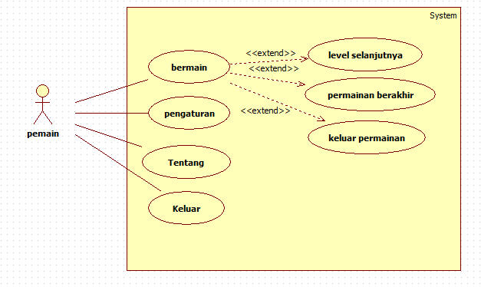
Use Case

Slide 6
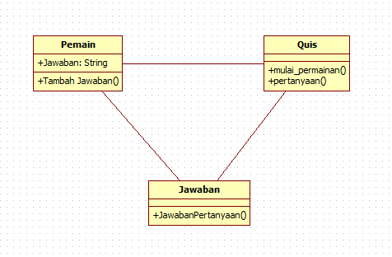
Class Diagram

Slide 7
Demo Program !!!

